Slide 1
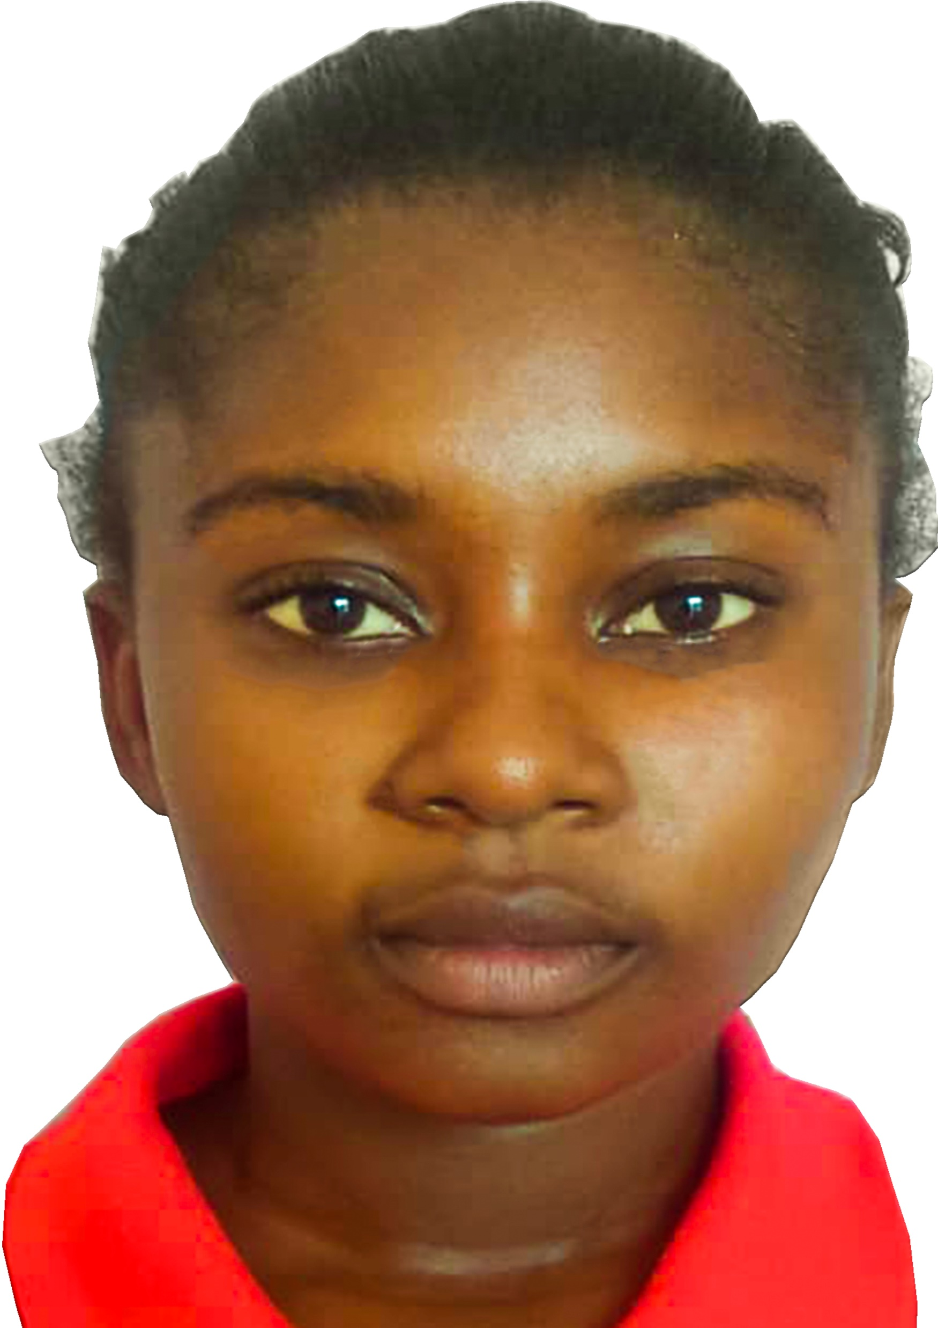




__
_____
Contact
Information Personnelle
hannahbakouma@gmail.com
06 897 10 22
05 395 07 37
De nationalité : Congolaise
Née le : 12 Septembre 2000
Lieu de Naissance : Brazzaville
Domicilié au : 106 Rue Lékana Moungali
Sexe : Féminin
Situation Matrimoniale : Célibataire sans enfant
BAKOUMA-BILONGUI Rose Chancie Hannah
Parcours Scolaires et Universitaires
______
2020 – 2021 : Master I, communication des entreprises, F.L.A.S.H (en cours)
2019 – 2020 : Licence Es Lettre en communication des entreprises, F.L.A.S.H
2016 – 2017 : Baccalauréat, Série A4
2013 – 2014 : Brevet d’Etudes du Premier Cycle, BEPC
2009– 2010 : Certificat d’Etudes Primaire Elémentaire, CEPE
Expérience Professionnel
______
Février- Avril 2022 : formation sur le marketing digital O
Octobre 2021- Décembre 2021: agent commercial et call-center de la Société Congolaise de Contrôle Technique (SCCT)
Février 2020 – Juillet 2021 : Formation sur la Communication Globale
Février 2020- Décembre 2020 : Community manager d'un média en ligne
Atouts et Points distinctifs
______
Esprit de Synthèse et d’analyse, proactive, dynamique, sens de la rigueur, disponible et courtoise.
Langues Parlées
______
Français , Anglais , Lingala , Kituba

